Slide 1
日々仕訳を導入しても無駄だといえるこれだけの理由
～それでも導入することになったら～
平成28年度 総務省財務調査課公会計係
平成29年度～令和2年度 財政課企画係
令和3年度～ 出納課出納係 阿部
※ 個人の意見です。

Slide 2
迅速な財務書類作成の実現
職員のコスト意識の醸成
業務の平準化
地方公共団体システム機構
「日々仕訳方式の効果検証」より
日々仕訳のメリットはこの３つ。

Slide 3
地方公共団体システム機構
「日々仕訳方式の効果検証」より
詳細はこんな感じ。

Slide 4
それでは、一つひとつ
ツッコミをいれてみよう。

Slide 5
迅速な財務書類作成の実現
職員のコスト意識の醸成
業務の平準化
地方公共団体システム機構
「日々仕訳方式の効果検証」より
１つめ！

Slide 6
迅速な財務書類作成の実現
決算後すぐに作成できない主な理由
・資産や負債の確定に時間がかかる。
→・有形固定資産の増減（資産経営課）
・徴収不能引当金（出納課）
・連結対象団体の決算認定に時間がかかる。
→県議会の承認が必要
財政課の努力でなんとかなるものではない。

Slide 7
迅速な財務書類作成の実現
有形固定資産の増減（資産経営課）
決算後
日々仕訳
各課
支出命令時に資産と費用の区分
手仕訳
資産経営課
各課が行った区分の確認
期末一括仕訳
資産経営課
全庁照会
とりまとめ
財政課
手仕訳
取引の都度
人数の少ない資産経営課が毎回確認するのは無理だね。

Slide 8
迅速な財務書類作成の実現
徴収不能引当金（出納課）
決算後
日々仕訳
各課
手仕訳
出納課
各課が行った仕訳の確認
期末一括仕訳
出納課
とりまとめ
財政課
手仕訳
決算後
不納欠損は決算後に確定するから、日々仕訳にしても変わらないね。

Slide 9
迅速な財務書類作成の実現
つまり、迅速な財務書類の作成の実現は
資産経営課次第ってこと。

Slide 10
迅速な財務書類作成の実現
たとえ、９月に間に合ったとしても・・・
決算特別委員会で議論できるの？
各所管が分析できるの？
新年度予算編成に活かせるの？

Slide 11
迅速な財務書類作成の実現
職員のコスト意識の醸成
業務の平準化
地方公共団体システム機構
「日々仕訳方式の効果検証」より
２つめ！

Slide 12
職員のコスト意識の醸成
地方公共団体
住民の福祉の増進
株式会社
利潤の追求
（株主への還元）
まずは、地方公共団体と企業の本質から考えよう。

Slide 13
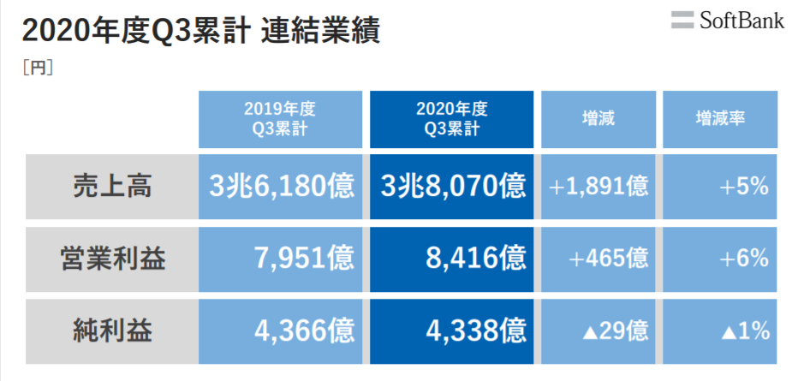
職員のコスト意識の醸成
ソフトバンク株式会社 2021年3月期 第3四半期 決算説明会資料
株式会社は、配当として株主へ還元
するため、「利益」が重要な評価対象。

Slide 14
職員のコスト意識の醸成
つまり、
株式会社は
収益（売上）－費用（コスト）＝利益
という簿記のしくみが評価の前提。

Slide 15
職員のコスト意識の醸成
費用
（コスト）
収益
（売上）
利益
簿記っぽく言うと、
収益（売上）の増加だけでなく、
費用（コスト）の削減が利益に貢献。

Slide 16
職員のコスト意識の醸成
なるほど。
ビジネスマンには簿記の知識が
必須だね。そりゃバカ売れだわ。

Slide 17
職員のコスト意識の醸成
では、自治体職員は？

Slide 18
職員のコスト意識の醸成
地方公共団体
住民の福祉の増進
株式会社
利潤の追求
（株主への還元）
「住民の福祉の増進」は、
簿記の知識で評価できる？

Slide 19
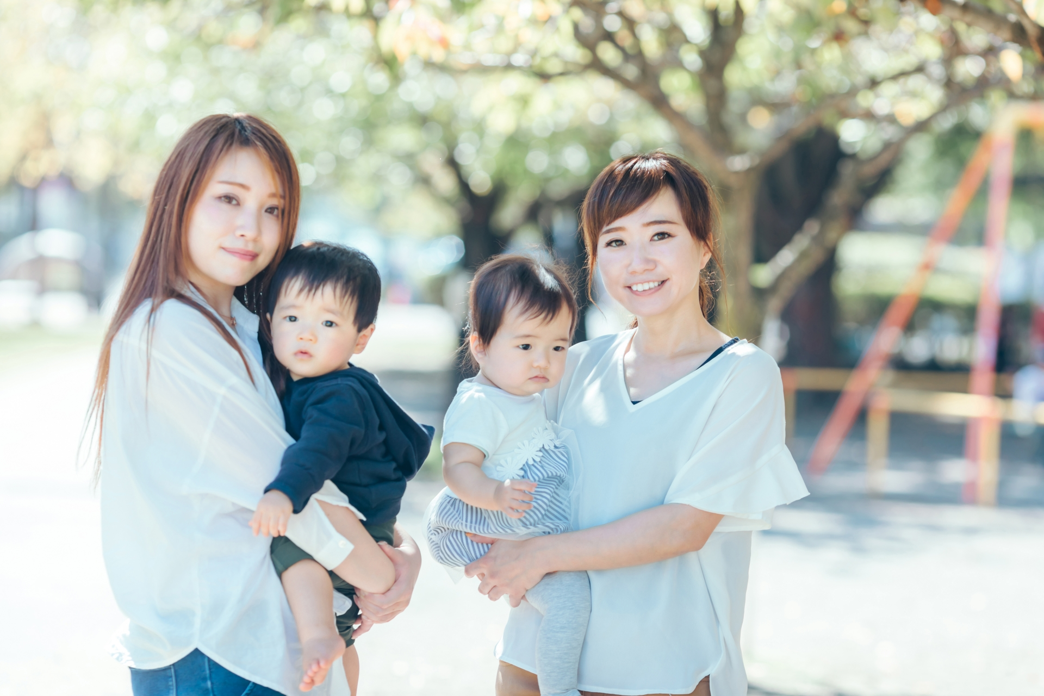
職員のコスト意識の醸成
いいえ。
市民の笑顔、プライスレス。

Slide 20
職員のコスト意識の醸成
職員が簿記を得たところで、コスト意識の醸成につながるとする考えは飛躍している。
予算のシーリングにより、自ら
費用対効果を考える方が有効。

Slide 21
迅速な財務書類作成の実現
職員のコスト意識の醸成
業務の平準化
地方公共団体システム機構
「日々仕訳方式の効果検証」より
３つめ！

Slide 22
業務の平準化
 | 4月 | 5月 | 6月 | 7月 | 8月 | 9月 | 10月 | 11月 | 12月 | 1月 | 2月 | 3月
マスタ設定
自動仕訳
手仕訳
相殺仕訳
数値確認
冊子作成
公表
ん？
今でも平準化されてますけど。
以上。

Slide 23
つまり、
日々仕訳の効果は
ほとんどないってこと。

Slide 24
あえてメリットを
言うなら・・・

Slide 25
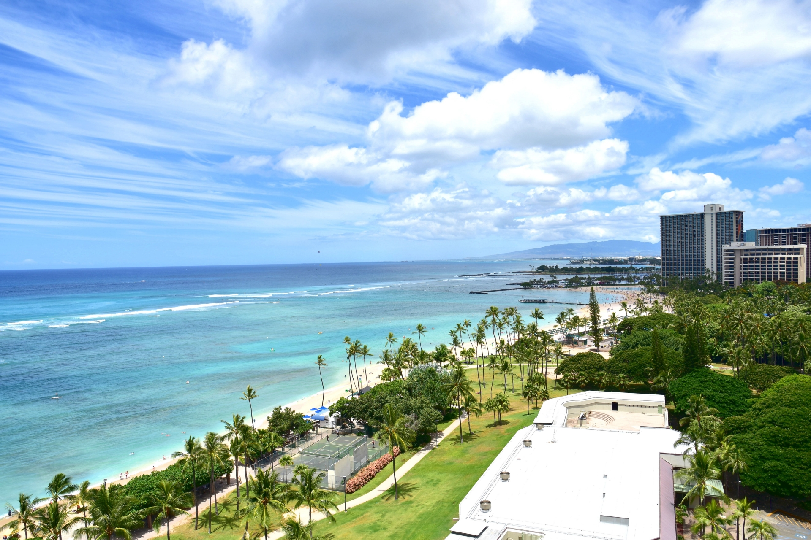
日々仕訳のメリット（私見）
期末一括仕訳
日々仕訳
財政課が仕訳
各課が仕訳
財政課はバカンス。
※たぶん、そんなうまくはいかない。

Slide 26
日々仕訳は効果なし！
でも、我々は組織の人間。
もし、こう言われたら
どうする？

Slide 27
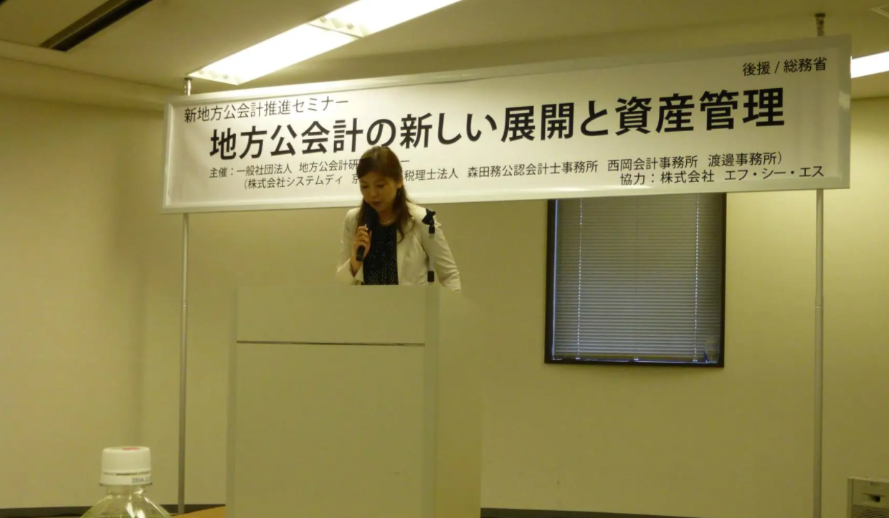
日々仕訳は、
必ず実施すべきだと思います。
2013年7月5日「新地方公会計推進セミナー」で講演する総務省の鷲頭美央氏

Slide 28
日々仕訳を実現する
道筋は、これだ！

Slide 29
日々仕訳までの険しい道のり
財源不足を理由に事業評価を実施
各所管が財務書類を作成し、事業評価につなげる
各所管が財務書類を作成するには日々仕訳が必要
（参考）課別・事業別行政評価シート（町田市）

Slide 30
日々仕訳までの険しい道のり
トップダウンで「事業の見直し」を議論
行財政改革推進部による事業評価又は夏の集中審議を活用する旨を決定
各所管課で作成した財務書類をもとに事業評価を行う旨を決定
各所管が財務書類を作成するため、日々仕訳を導入する旨を決定
調定・支出命令伝票に自動仕訳機能を搭載するため、財務会計システムを改修又は再構築
トリプルピーと財務会計システムを連携
財政課・資産経営課が全庁に研修を実施
各所管が財務書類を作成し、自己評価
事業評価にて自己評価を検証し、次の予算要求へつなげる

Slide 31
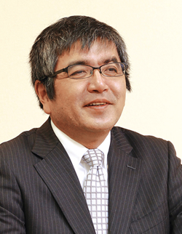
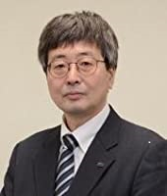
日々仕訳の導入は、いつもトップダウン
宇城市総務部次長（元財政課長）
天川竜二氏
トーマツに出向。総務省研究会の構成員に毎回選出。
当時財政課長でありながら、財務調査課公会計係の研修生を志願するも断られる。
宮澤公会計研究所代表（元習志野市会計管理者）
宮澤正泰氏
多数の書籍を出版。『新地方公会計の基礎知識』
『自治体の会計担当になったら読む本』
会計マニアの課長か。
民間経営者出身の市長か。

Slide 32
日々仕訳は全庁的な処理やシステムの改修が必要。
トップダウンの指示によるにしろ、事業評価の仕組みなど、活用方法を考えておくことが必要。

Slide 33
Good Luck！

